Slide 1
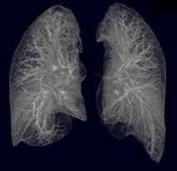
TORAKS
RADYOLOJİSİ
Dr. F. Demir Apaydın
MEÜTF Radyoloji

Slide 2
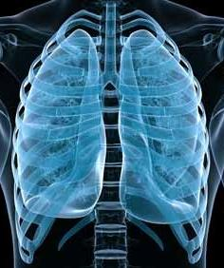
İçindekiler
Anatomi
Görüntüleme yöntemleri
Patolojiler

Slide 3
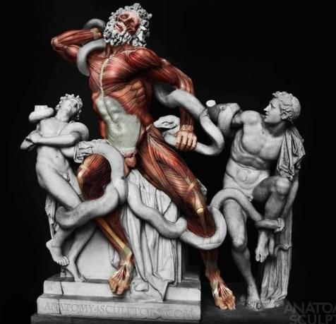
ANATOMİ

Slide 4
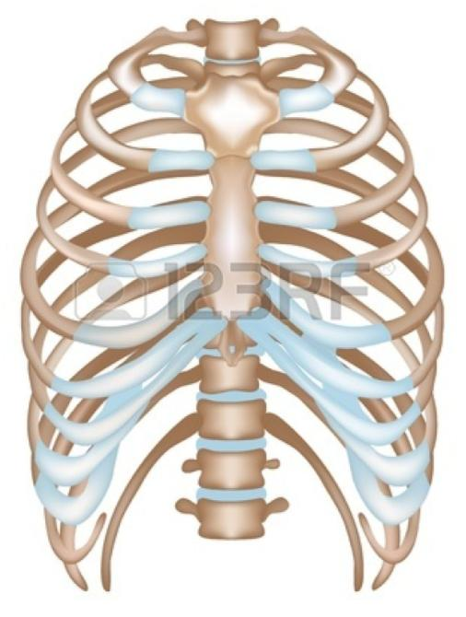
Notes:
Göğüs kafesi ile sarılı

Slide 5
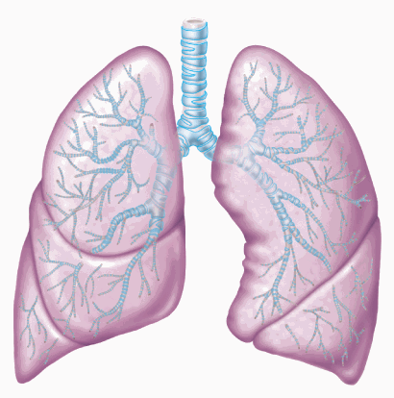
Notes:
İki ac, loblar, fissürlr, segmentler

Slide 6
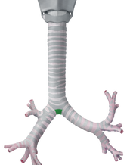
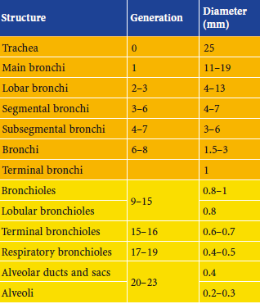

Slide 7
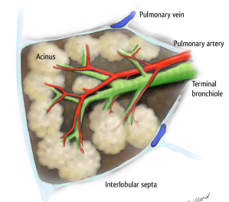
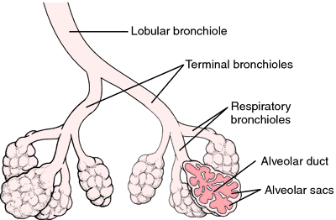
Sekonder pulmoner lobül
Sekonder pulmoner lobül akciğerin temel birimi
1-2.5 cm
3-12 asinüs birleşince sekonder pulmoner lobül
Notes:
Asinüs → terminal bronşiyol distalindeki havayolu

Slide 8
İntersitisyum → akciğerin stromal dokusu
Parankimal
Aksiyel
Periferal

Slide 9
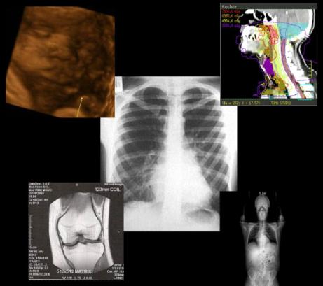
GÖRÜNTÜLEME YÖNTEMLERİ

Slide 10
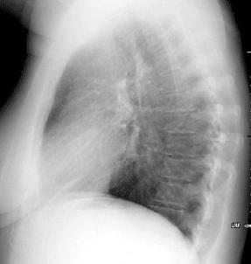
PA AC grafisi
Lateral AC grafisi

Slide 11
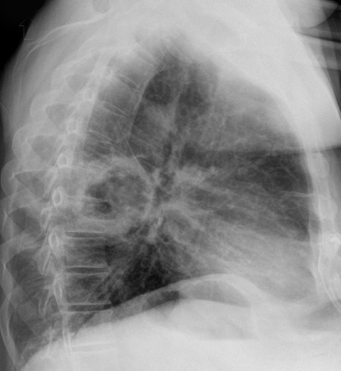
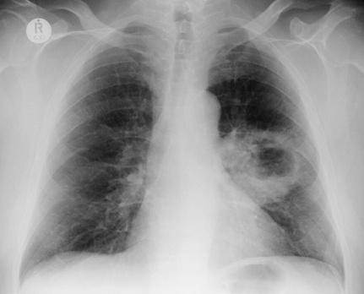
üst
alt
Loblara göre lezyon lokalizasyonu

Slide 12
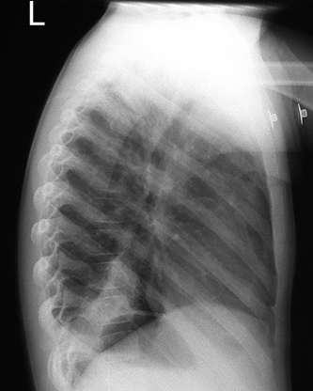
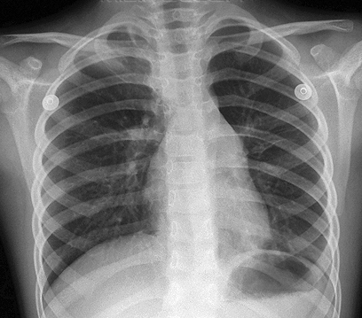
Diyafram, kalp, mediastenin
örttüğü lezyonlar
İlk tetkik iki yönlü (PA + lateral) istensin

Slide 13
US
MRG
Plevral sıvı
Göğüs duvarına komşu kitlesel lezyonlar
Çocuklarda timus
BT’nin çözemedikleri
Zor yerler (apeks, hilus komşuluğu, …)
Fokal lezyonda iç yapı özellikleri

Slide 14
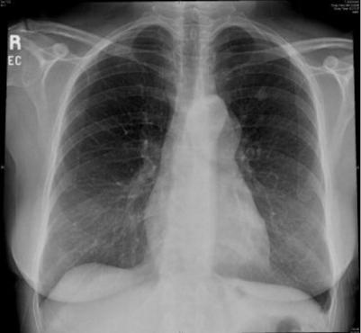
BT
8 mm
Supin (bazen pron)
İnspiryum (bazen ekspiryum)
Genellikle kontrastlı

Slide 15
BT

Slide 16
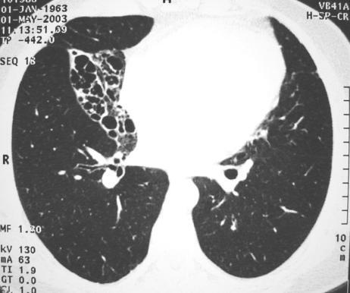
YÇBT Yüksek çözünürlüklü BT
Difüz AC hastalıkları
Bronşiektazi
Kitlenin detayları (iç yapı, uzanım, sınırlar, vs)

Slide 17
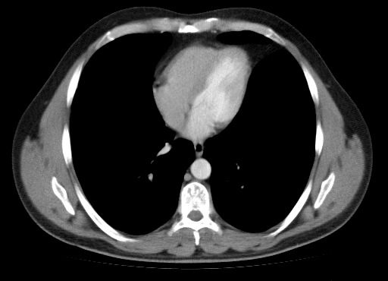
Notes:
Kalp odacıkları

Slide 18
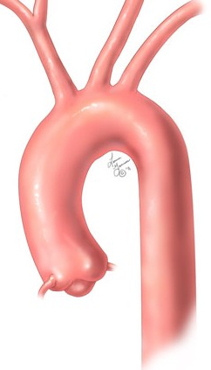
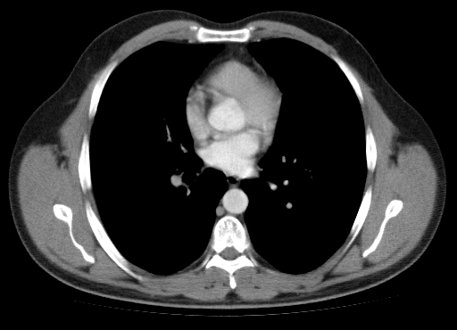
Notes:
Çıkan aort kökü

Slide 19
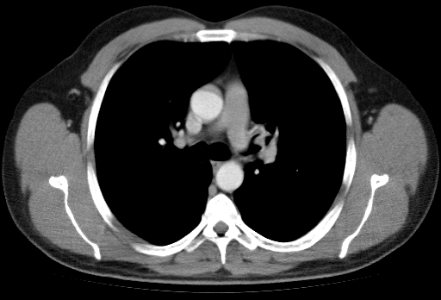
Notes:
Çıkan ve inen aort

Slide 20
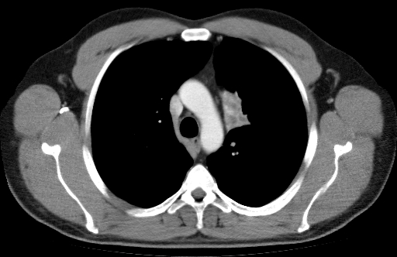
Notes:
Aort topuzu

Slide 21
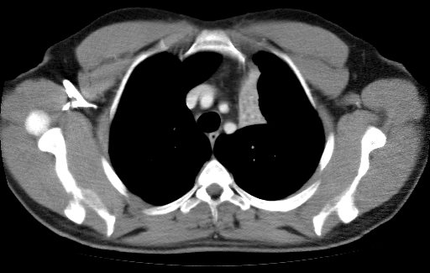
Notes:
3 arter

Slide 22
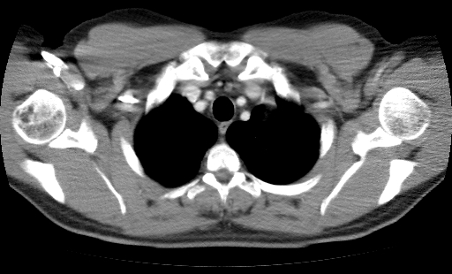
Notes:
4 arter

Slide 23
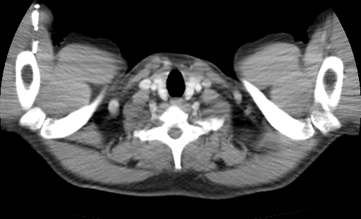
Notes:
tiroid

Slide 24
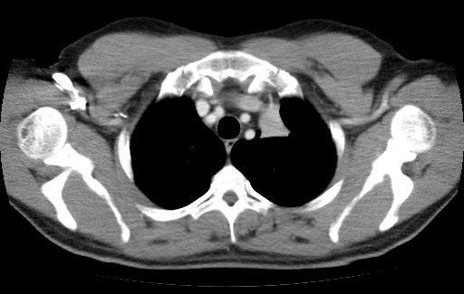
Notes:
Sağ bs ven

Slide 25
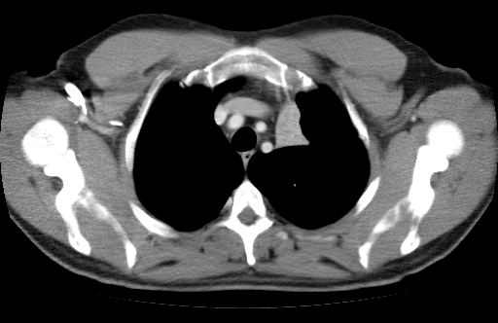
Notes:
Sol bs ven

Slide 26
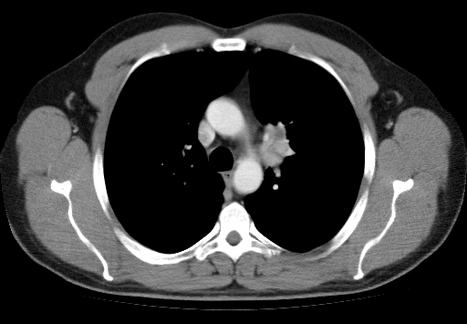
Notes:
vcs

Slide 27
Notes:
Sağ atriyum açılış

Slide 28
Notes:
Ana p arter kökü

Slide 29
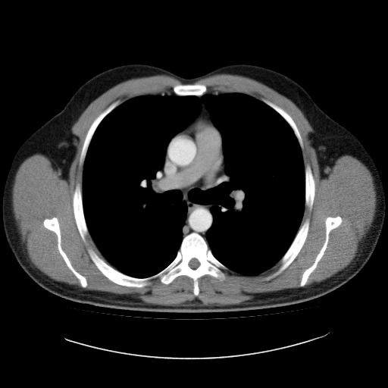
Notes:
Ana p ater ve sağ p a

Slide 30
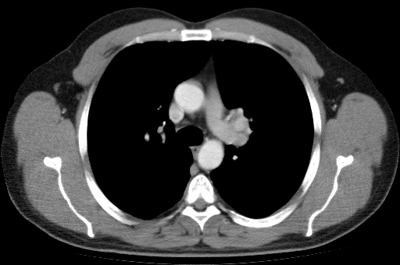
Notes:
Sol p a

Slide 31
Notes:
Pulm ven örneği

Slide 32
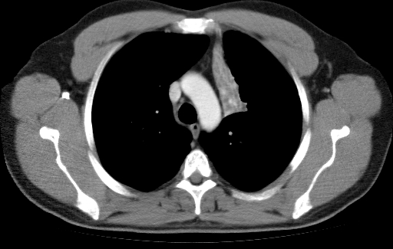
Notes:
Trakea ve özef.

Slide 33
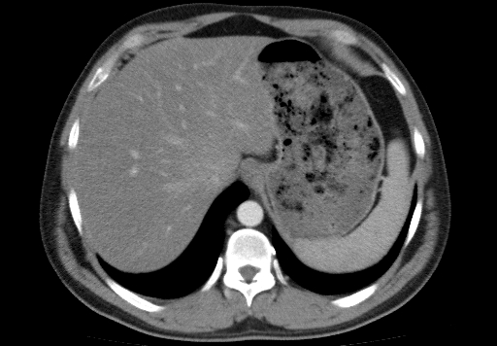
Notes:
Diyafram ve özef hiatusu

Slide 34
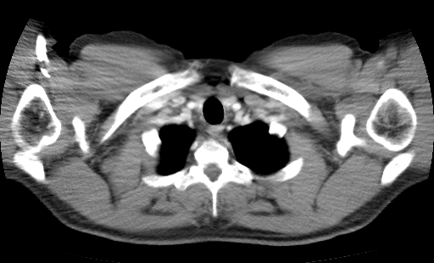
Notes:
Klavikula ve humerus

Slide 35
Notes:
Vertebra kısımları, skapula kostalar sternum

Slide 36
Notes:
trakea

Slide 37
Notes:
Karina ve sağ üst bronş

Slide 38
Notes:
İnterm. bronş

Slide 39
Notes:
Orta ve alt bronşlar

Slide 41
Notes:
Alt lob segment dalları

Slide 42
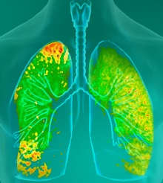
PATOLOJİLER

Slide 43
Akciğerde elementer lezyonlar
↑ dansite
Atelektazi
Alveoler örnek - konsolidasyon
İntersitisyel örnek
Nodül-kitle
↓ dansite
Kavite
Kist

Slide 44
Akciğerin tamamının veya bir kısmının havalanmaması
Atelektazi
Obstrüksiyon
Sikatrisyel
Adeziv
Kompresyon

Slide 45
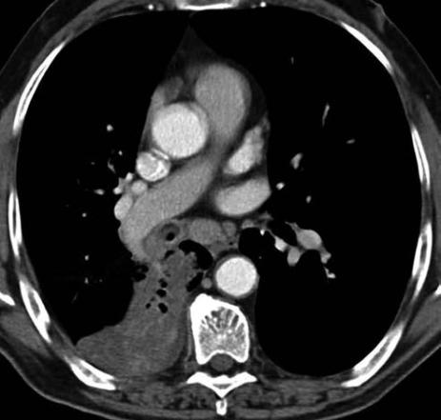
Atelektazi
Opasite artışı
İnterkostal daralma
Vasküler-bronşial sıklaşma
Çekilme veya yer değişikliği
Hilus
Trakea
Diyafragma
Fissür

Slide 47
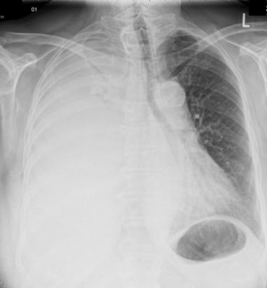
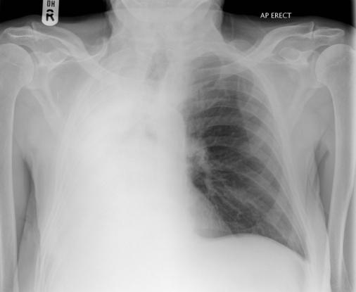

Slide 48
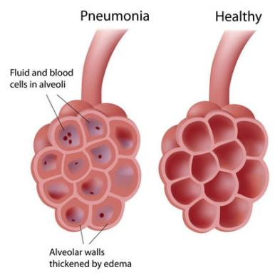
Konsolidasyon
≈ alveoler örnek
Alveollerdeki havanın yerini sıvı, pü, kan, hücreye bırakması
Sıvı → pulmoner ödem
Pü → pnömoni
Kan → kanama
Hücre → tümör

Slide 49
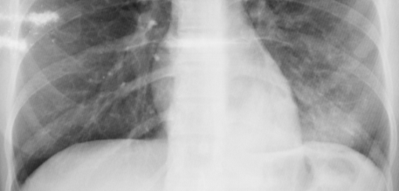
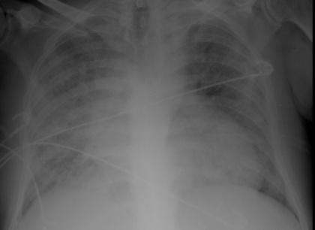
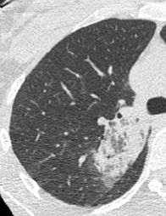
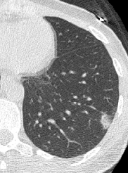
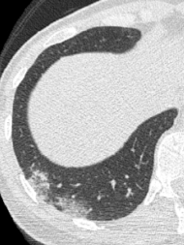
Konsolidasyon
Alveoler nodül (belirsiz sınırlı, 5-10 mm, birleşme eğiliminde)
Lobar – segmental
Difüz
Mültifokal

Slide 50
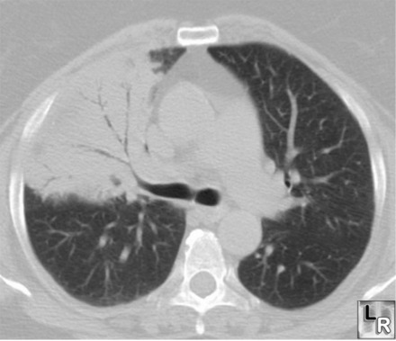
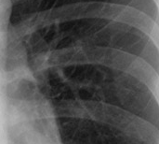
Hava bronkogramı
Alveollerin opaklaşmasına bağlı, alveoller arasında seyreden hava dolu bronşların görülebilir hale gelmesi

Slide 51
Yeri gelmişken silüet belirtisi…
Silüet belirtisi yok; “silüetin kaybı” belirtisi var
Birbirine komşu ve farklı dansite özelliğindeki anatomik yapılar arasında bir sınır (silüet) var
Bu sınırın silinmesi, bu düzeydeki bir hastalığın lokalizasyonunu öngörmede yardımcı

Slide 52
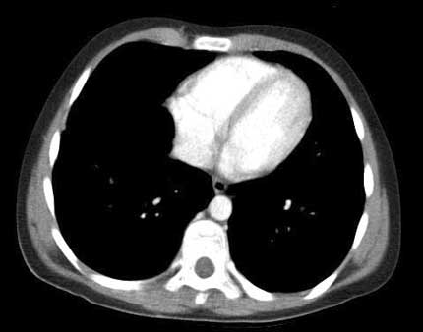

Slide 53
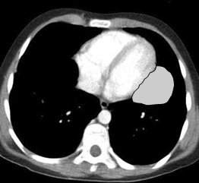

Slide 54
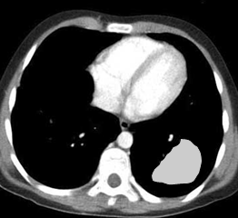

Slide 55
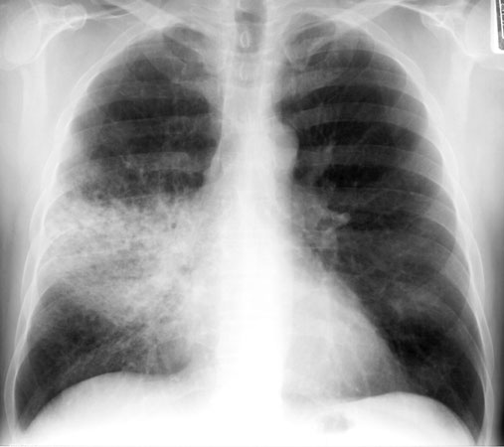

Slide 56
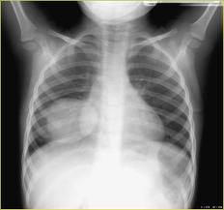
Notes:
Silüet bulgusu (-)

Slide 57
İntersitisyel örnek
İntersitisyel aralıkta sıvı, kan, hücre, vb birikimine bağlı intersitisyel belirginleşme
Retiküler
Nodüler
Retikülonodüler
Tanıda YÇBT daha değerli

Slide 60
Difüz akciğer parankim hastalığı
Tanı kolay değil…
Doğru tanı için;
Klinik bilgi
Radyolojik görünüm
Görülen patern
Tutulan akciğer kesimi (perifer-santral, apikal-bazal, …)
Tutulan intersitisyum kısmı
Histopatolojik inceleme

Slide 61
Soliter pulmoner nodül (SPN)
< 3 cm
Küresel
Düzgün sınırlı
Parankimle çevrili
Tek
> 3 cm → nodül değil kitle
En sık nedenler
periferik tm
metastaz
hamartom
granülom

Slide 62
Soliter pulmoner nodül (SPN)
SPN şüphesi varsa;
gerçek mi? (artefakt da olabilir)
parankimde mi? (kot ucu da olabilir)
gerçekten soliter mi? (multipl ise ayırıcı tanı değişir)
Gerçekten SPN ise;
benin?, malin?

Slide 63
Benin | Malin
< 2 cm | > 2 cm
İyi sınırlı | Belirsiz sınırlı
Düzgün kontur | Işınsal, lobule kontur
 | Hava bronkogramı (±)
 | Buzlu cam komponenti (±)
Difüz, santral, laminer, patlamış mısır şeklinde kalsifikasyon | Eksantrik kalsifikasyon
2 yıllık stabilite

Slide 64
Doubling time = ikilenme zamanı
30 gün – 18/24 ay → malin
< 30 gün VEYA > 24 ay → benin
Boyut değil hacim
4/3 . π . r³
ÇAP | HACİM
1 cm | 4 cm³
1.25 cm | 8 cm³
2 cm | 32 cm³
%25’lik çap artışı ≅ %100’lük hacim artışı

Slide 65
Kaviter lezyon
İnce-kalın duvarı olan, bir nodül-kitle-konsolidasyon içinde hava varlığı ile karakterize lezyon
Kaviter lezyon varsa;
malin tm
Tbc
fungal enfeksiyon
abse

Slide 67
Trakea
Dış bası
Darlık
Guatr
Anevrizma
Kitle
Büyümüş lenf nodu
Tümör
Amiloidoz
Polikondrit
Entübasyona sekonder
Notes:
Entubasyon sonrası darlık

Slide 68
Amfizem
Terminal bronşiyol distalindeki hava yollarında duvar harabiyetinin de eşlik ettiği genişleme

Slide 69
Amfizem
Radyolüsensi artımı
Diyaframlarda düzleşme ve aşağı yerleşim
Göğüs AP çapında artış
Geniş retrosternal alan
Hiler genişleme; parankimal vasküler yapılarda seyrelme

Slide 70
Amfizem
Notes:
Pan, santr, paraseptal
Pan: alfa 1 anttripsin eksikliği
Santr: sigara

Slide 71
Obstrüktif amfizem
Kompansatuar amfizem
Obstrüktif havalanma fazlalığı
Kompansatuar havalanma fazlalığı

Slide 72
Astım ve kronik bronşit
Radyolojik bulgular sınırlı
Görüntüleme neden?
Eşlik eden hastalıklar ve komplikasyonlar (pnömomediasten, pnömotoraks, pnömoni, atelektazi)
Atipik olgular

Slide 73
Bronşektazi
Bronşların geri dönüşsüz genişlemesi

Slide 74
Bronşektazi
Direk grafi
Normal
Geniş, kalın duvarlı bronşlar (tren rayı görünümü)
Bronş içi sekresyon (parmaksı opasiteler)

Slide 75
Tanıda BT/YÇBT değerli
Notes:
132121
BRONŞİEKTAZİ

Slide 76
Pnömoni
Lobar
Lobuler
İntersitisyel

Slide 77
Lobar pnömoni
Distal havayolundan başlayarak tüm lobu içeren enfeksiyon
Konsolidasyon + hava bronkogramı
Tipik örnek pnömokoksik pnömoni

Slide 78
Lobuler pnömoni
Enfeksiyon, lobüler bronş ve çevresindeki parankimde
Bronş içi sekresyon nedeniyle hava bronkogramı yok + yama tarzında konsolide alanlar
S. aureus

Slide 79
İntersitisyel pnömoni
Genellikle çocuklarda ve viral
Bronş duvarlarında ve intersitisyumda inflamasyon → peribronşiyal kalınlaşma ve retikülonodüler opasiteler
Küçük bronşlardaki lümen daralmasına bağlı atelektaziler ve obstrüktif havalanma fazlalığı

Slide 80
Yuvarlak pnömoni
Notes:
Çocuklarda görülen yuvarlak pnömoni de pnömokok nedenli

Slide 81
Pnömoni
Hatırlamalı…
Radyolojik görünümden yola çıkarak etyolojik ajan anlaşılamayabilir
Radyolojik bulgular klinik bulgulardan geç ortaya çıkar ve geç kaybolur

Slide 82
Tüberküloz (Tbc)
M. tuberculosis
Tbc
Primer Tbc
Postprimer Tbc

Slide 83
Primer Tbc
Mikroorganizma ile ilk karşılaşıldığında oluşan
klinik tablo
Kendini sınırlayıcı özellikte
Radyolojik bulgu ∓

Slide 85
Notes:
Konsolidasyon, nekrotik lap, atelektazi, plevral sıvı

Slide 86
Postprimer Tbc
İlk enfeksiyon sırasında susan mikroorganizmaların, genellikle vücudun savunma mekanizmalarının değişmesine bağlı reaktive olması
Genellikle ilerleyici özellikte

Slide 87
Notes:
kavite, yuberkülom, tomurcuklanan ağaç, miliyer tbc

Slide 88
Tedavi sonrası
Kronik süreçte kalsifikasyonlar ve traksiyon bronşiektazileri içeren fibronodüler patern (+)
Notes:
Sağ ac sekel, sol apeks fungus topu

Slide 89
Tbc – unutma!
Tbc ↔ malin hastalık
Malin hastalık zemininde Tbc ∓
Tbc skarlarında malign hastalık ∓
Aktiviteyi sadece radyolojik bulgulara dayanarak belirlemek yanıltıcı
Klinik/mikrobiyolojik destek şart

Slide 90
Kist hidatik
E. granülozus
En sık karaciğer ve akciğerde
Sağ akciğer ve bazal kesimlerde daha sık

Slide 91
Notes:
1520123
KİST HİDATİK

Slide 92
Sarkoidoz
Non-kazeifiye granülomlar ve epiteloid hücre proliferasyonu ile seyreden, mültisistem tutulum gösteren inflamatuar hastalık

Slide 93
Sarkoidoz
Bilateral simetrik hiler LAP ± mediastinal LAP
Perilenfatik (subplevral, interlobüler septal, bronkovasküler demet boyunca) nodüller

Slide 94
Radyolojik olarak akciğer kanseri
Nodül - kitle
Kavite
Konsolidasyon

Slide 95
Yerleşim yerine göre akciğer kanseri
Periferik lezyon
Santral kitle
Endobroşiyal lezyon

Slide 96
Notes:
Böyle bir lezyon varsaPO konsolidasyon, PO atelektazi, PO havalanma fazlalığı

Slide 97
Akciğer kanseri
Lenfanjitik yayılım: tümörün intersitisyum boyunca yayılımı
SVC sendromu (acil RT!!)
Perikardiyal sıvı
Frenik sinir tutulumu: diyafram paralizisi
Plevral sıvı, kalınlaşma, nodülarite

Slide 98
Superior sulkus tümörü (Pancoast tümörü)
Apekste
Daha çok yassı hücreli
Kemik destrüksiyonu
Notes:
Henry pancoast (anestezist ve radyolog) (1875-1939)
Horner + brakiyal pleksus tutulumu

Slide 99
Akciğer kanseri - evreleme
Evreleme sadece radyoloji ile yapılmaz
Evrelemede;
BT
MRG
PET BT
TNM sınıflaması

Slide 100
T evresi
Büyüklük
Yerleşim
Karinaya uzaklık
Lokal invazyon?
Rezektabilite
Notes:
Evreleme ve prognostik öngörü sağlıyor + İrrezektabl?, rezektabl?

Slide 101
N evresi
Lenf nodunu saptamada sıkıntı yok
Karakterizasyon?
> 1 cm lenf nodu metastaz açısından şüpheli
Ama;
her büyük lenf nodu metastatik değil
her küçük lenf nodu reaktif değil

Slide 102
M evresi
Riskli popülasyonun akciğer kanseri açısından taranması için düşük doz BT

Slide 103
Hamartom
Değişik oranlarda yağ, kemik, kıkırdak, düz kas (+)
Patlamış mısır tarzında kalsifikasyon
Malin dönüşüm ∅

Slide 104
Akciğerde metastaz
Nodül-nodüller
Miliyer karsinomatoz
Lenfanjitik yayılım
Erişkin
Akciğer
Meme
Böbrek
Tiroid
Kolon
Uterus
Baş-boyun
Çocuk
Wilms tümörü
Nöroblastom
Osteosarkom
Ewing tümörü
Kalsifikasyon
Tiroid
Over
Kemik
Kıkırdak
Kavitasyon
Yassı hücreli kanser
Notes:
melanom

Slide 106
Pulmoner emboli
Tedavi edilmeyen olgularda yüksek morbidite – mortalite (+)
Hastane ölümlerinin ≅ %15’inden sorumlu

Slide 107
Emboli var mı?
Emboliye yönelik toraks BT
Ventilasyon-perfüzyon sintigrafisi
Anjiografi
Emboli kaynağı olarak DVT? → RDUS

Slide 108
Pulmoner ödem
Notes:
Normal bireylerde pulmoner vasküler yataktan intersitisyuma sıvı, protein geçer; bu sıvı lenfatiklerle geri alınır. Bu süreç devamlılık gösterir (continuous). Bu düzen bozulunca pulmoner ödem oluşur.

Slide 109
Pulmoner ödem
Hidrostatik
↑ vasküler basınç
↓ onkotik basınç
Artmış kapiller permeabiliteye bağlı = ARDS

Slide 110
Hidrostatik ödem
Perihiler alandan perifere uzanan alveoler opasiteler = yarasa kanadı

Slide 111
Hidrostatik ödem
Tedaviye hızlı cevap

Slide 112
ARDS
Yama tarzında alveoler opasiteler
Konsolidasyon ve hava bronkogramları
Kalp genellikle büyük değil

Slide 113
Plevral sıvı

Slide 114
Plevral sıvı
Sıvının türü radyoloji ile anlaşılamayabilir
< 200 cc sıvı PA grafide izlenmez
En az miktardaki sıvıyı lateral dekübit grafi gösterir (25 cc)
US ile direk grafiden çok daha az miktardaki sıvılar izlenir

Slide 115
lokule sıvı + plevral kalınlaşma → ampiyem
Notes:
Plevral sıvı ve ampiyem

Slide 116
Fissür içi sıvı (fantom tümör)
PA grafide yuvarlak (tümör?)
Yan grafide fissür lojunda ve iğ şeklinde
Genellikle kalp yetmezliğinde
Yetmezlik tedavisi ile hızla düzelir

Slide 117
Asbest…

Slide 118
Asbest…
Mezotelyoma-bronkojenik tümör birlikteliğini unutma!!

Slide 119
Mediasten
Mediasteni kompartmanlara ayırmak amaca yönelik bir çaba
Kompartmanlar arasında keskin anatomik sınırlar yok ve kompartmanlar birbirleriyle bağlantılı

Slide 120
Ön mediasten

Slide 121
Notes:
İntratorasik guatr, timoma, matür kistik teratom, lenfoma

Slide 122
Orta mediasten

Slide 124
Posterior mediasten

Slide 125
Notes:
1759014
SIVANNOM

Slide 126
Diyafram
Hemidiyafram ifadesi anatomik değil radyolojik

Slide 127
Apikal kitle + frenik sinir paralizisi
Diyafram rüptürü
Bochdalek hernisi
Morgagni hernisi
Notes:
Apikal kitle, frenik sinir paralizisi
Diyafram rüptürü

Slide 128
Travma
İlk tetkik akciğer grafisi olmalı
Ciddi travma şüphesi varsa (vasküler yaralanma, trakeobronşiyal ağaç yaralanması, diyafram yaralanması, vs) kontrastlı BT

Slide 129
Travma
Kontüzyon, laserasyon, aspirasyon pnömonisi, atelektazi, pulmoner ödem
Pnömotoraks, hemotoraks, pnömomediasten
Aort, özefagus, diyafram, trakea-bronş, spinal kord yaralanmaları
Kemik kırığı

Slide 134
Pnömotoraks şüphesi olan hastada ekspiryum grafisi faydalı!!!
Notes:
PTX

Slide 135
Supin grafi → derin sulkus belirtisi
Notes:
Supin grafide ptx

Slide 136
Pnömomediasten → kesintisiz diyafram bulgusu

Slide 137
Endotrakeal tüp

Slide 138
Notes:
PTX

Slide 139
Timus
Timik doku - mediastinal kitle karışır
Timus, trakea ve damarları itmez; onlara “nazik” davranır
Direk grafide kafa karışırsa US yardımcı;
BT, MRG nadiren gerekir

Slide 140
Doğumsal akciğer hastalıkları
Doğumsal pulmoner havayolu malformasyonu
Konjenital lobar amfizem
Pulmoner sekestrasyon
Notes:
Konjenital lobar amfizem

Slide 141
Doğumsal akciğer hastalıkları
Doğumsal pulmoner havayolu malformasyonu
Konjenital lobar amfizem
Pulmoner sekestrasyon
Notes:
Konjenital lobar amfizem

Slide 142
Doğumsal akciğer hastalıkları
Doğumsal pulmoner havayolu malformasyonu
Konjenital lobar amfizem
Pulmoner sekestrasyon
Notes:
Konjenital lobar amfizem

Slide 145
Sürfaktan eksikliği
Akciğerlerde hacim kaybı
Granüler görünüm
Hava bronkogramı
Plevral sıvı ∅

Slide 146
Yenidoğanın geçici takipnesi
Akciğerlerde hacim kaybı ∅ Perihiler infiltrasyon (+)
Plevral sıvı ∓

